Slide 1

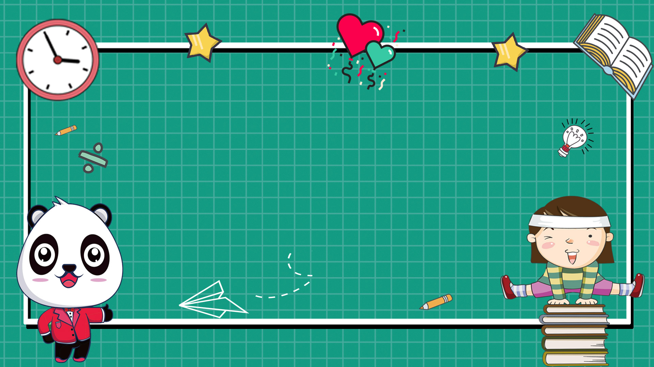
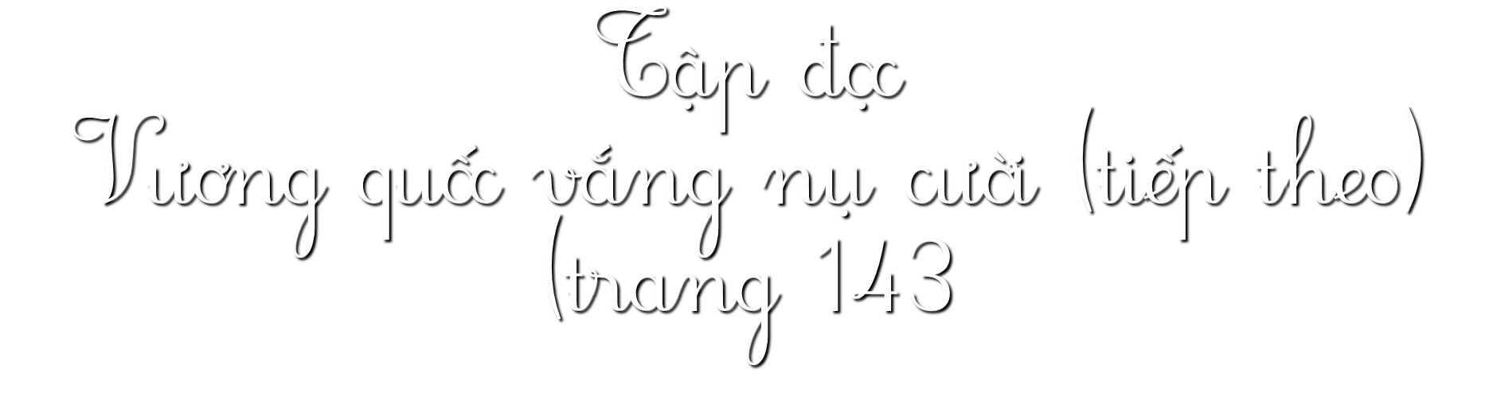

Slide 2
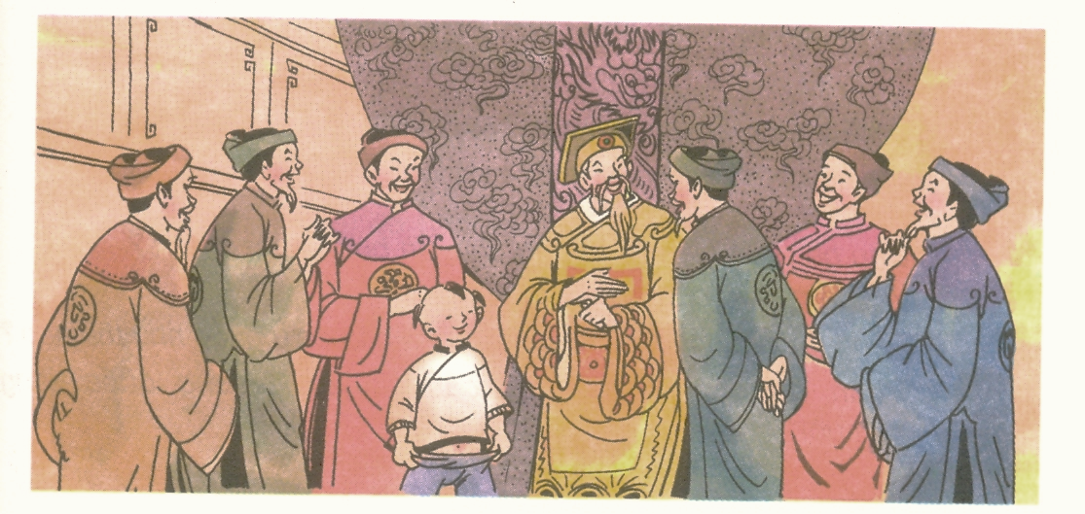

Slide 3

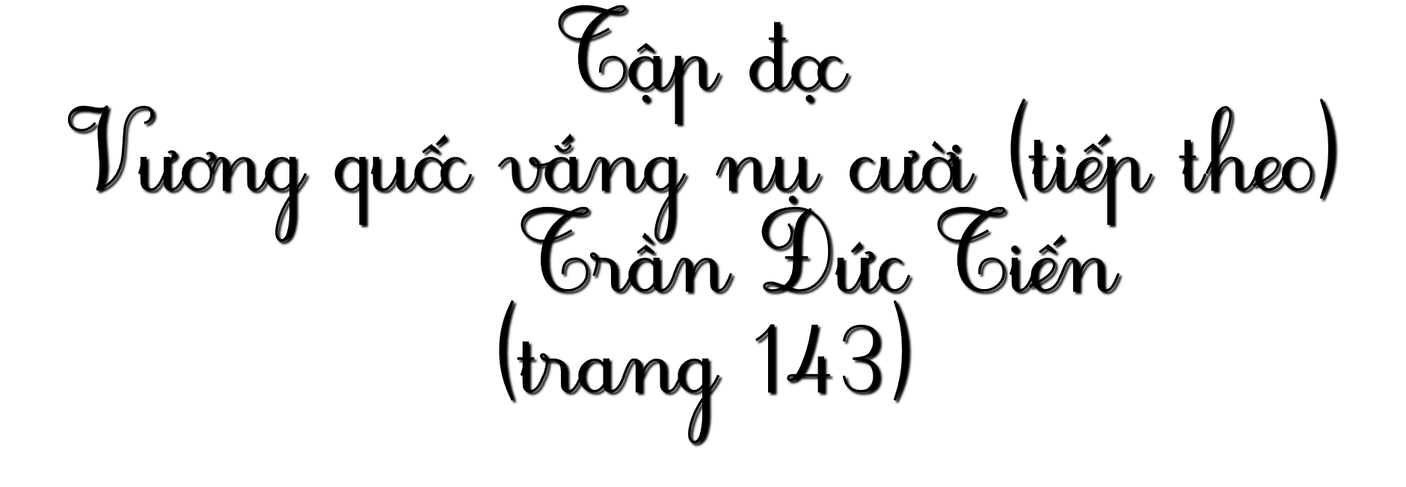

Slide 4

Hoạt động 1
Luyện đọc
Hoạt động 2
Tìm hiểu bài
Hoạt động 3
Luyện đọc diễn cảm

Slide 5
Vương quốc thiếu vắng nụ cười (Tiếp theo)
Cả triều đình háo hức nhìn con người phi thường vừa xuất hiện. Hóa ra, đó chỉ là một cậu bé chừng mười tuổi, tóc để trái đào. Nhà vua bèn ngọt ngào bảo cậu:
- Hãy nói cho ta biết vì sao cháu cười được!
- Muôn tâu Bệ hạ, những chuyện buồn cười không thiếu đâu ạ. Ngay tại đây cũng có. Bệ hạ tha cho tội chết, cháu sẽ nói.
- Nói đi ta sẽ trọng thưởng.
Cậu bé ấp úng:
- Chẳng hạn, sáng nay, Bệ hạ đã quên... lau miệng ạ.
Nhà vua giật mình, đưa tay lên mép. Một hạt cơm lăn xuống áo hoàng bào. Các quan đưa tay bụm miệng cười. Đến khi cậu bé chỉ quả táo cắn dở đang căng phồng trong túi áo của quan coi vườn ngự uyển thì ai nấy đều bật cười thành tiếng.
Nhà vua gật gù. Thế rồi, ngắm nhìn cậu bé, ngài bỗng hỏi:
- Này cháu, vì sao nãy giờ cháu cứ đứng lom khom thế?
- Tâu Bệ hạ, ban nãy cháu bị quan thị vệ đuổi, cuống quá nên... đứt dải rút ạ.
Triều đình được mẻ cười vỡ bụng. Tiếng cười thật dễ lây. Ngày hôm đó, vương quốc nọ như có phép mầu làm thay đổi. Đến đâu cũng gặp những gương mặt tươi tỉnh, rạng rỡ. Hoa bắt đầu nở. Chim bắt đầu hót. Còn những tia nắng mặt trời thì nhảy múa và sỏi đá cũng biết reo vang dưới những bánh xe. Vương quốc u buồn đã thoát khỏi nguy cơ tàn lụi.
Theo TRẦN ĐỨC TIẾN

Slide 6
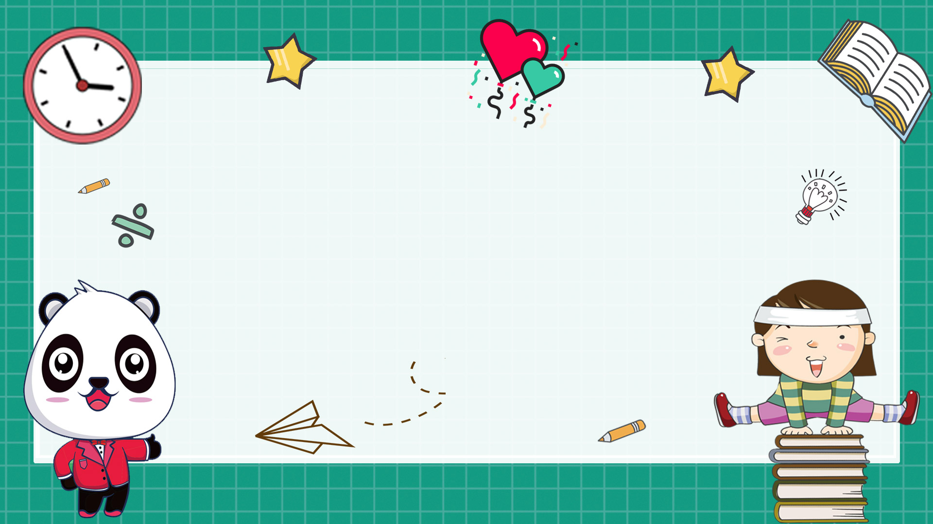
Bài đọc có thể chia thành mấy đoạn?
Đáp án 3 đoạn

Slide 7
Vương quốc thiếu vắng nụ cười (Tiếp theo)
Cả triều đình háo hức nhìn con người phi thường vừa xuất hiện. Hóa ra, đó chỉ là một cậu bé chừng mười tuổi, tóc để trái đào. Nhà vua bèn ngọt ngào bảo cậu:
- Hãy nói cho ta biết vì sao cháu cười được!
- Muôn tâu Bệ hạ, những chuyện buồn cười không thiếu đâu ạ. Ngay tại đây cũng có. Bệ hạ tha cho tội chết, cháu sẽ nói.
- Nói đi, ta trọng thưởng
Cậu bé ấp úng:
- Chẳng hạn, sáng nay, Bệ hạ đã quên... lau miệng ạ.
Nhà vua giật mình, đưa tay lên mép. Một hạt cơm lăn xuống áo hoàng bào. Các quan đưa tay bụm miệng cười. Đến khi cậu bé chỉ quả táo cắn dở đang căng phồng trong túi áo của quan coi vườn ngự uyển thì ai nấy đều bật cười thành tiếng.
Nhà vua gật gù. Thế rồi, ngắm nhìn cậu bé, ngài bỗng hỏi:
- Này cháu, vì sao nãy giờ cháu cứ đứng lom khom thế?
- Tâu Bệ hạ, ban nãy cháu bị quan thị vệ đuổi, cuống quá nên... đứt dải rút ạ.
Triều đình được mẻ cười vỡ bụng. Tiếng cười thật dễ lây. Ngày hôm đó, vương quốc nọ như có phép mầu làm thay đổi. Đến đâu cũng gặp những gương mặt tươi tỉnh, rạng rỡ. Hoa bắt đầu nở. Chim bắt đầu hót. Còn những tia nắng mặt trời thì nhảy múa và sỏi đá cũng biết reo vang dưới những bánh xe. Vương quốc u buồn đã thoát khỏi nguy cơ tàn lụi.
Theo TRẦN ĐỨC TIẾN
1
2
3

Slide 8
Tập đọc
Vương quốc vắng nụ cười (tiếp theo)
Luyện đọc
Tìm hiểu bài
ngự uyển
lau miệng
lom khom

Slide 9
Giải nghĩa từ

Slide 10
Tậpđọc
Vương quốc vắng nụ cười (tiếp theo) (tr. 143)
Luyện đọc
Tìm hiểu bài
ngự uyển
tóc trái đào
vườn ngự uyển
lau miệng
dải rút
lom khom

Slide 11
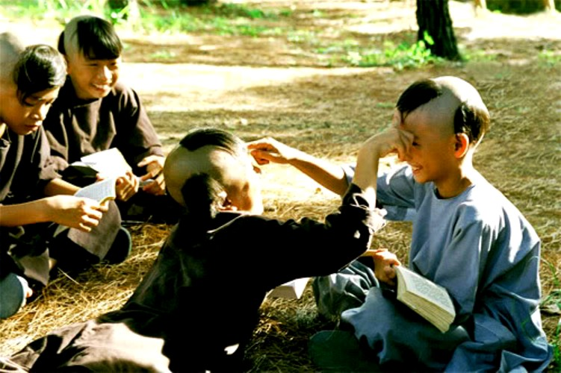
- Mớ tóc có hình quả đào để lại ở hai bên đầu trẻ em gái thời trước. nd. Chòm tóc hai bên đầu trẻ con thời trước, như hai trái đào.

Slide 12
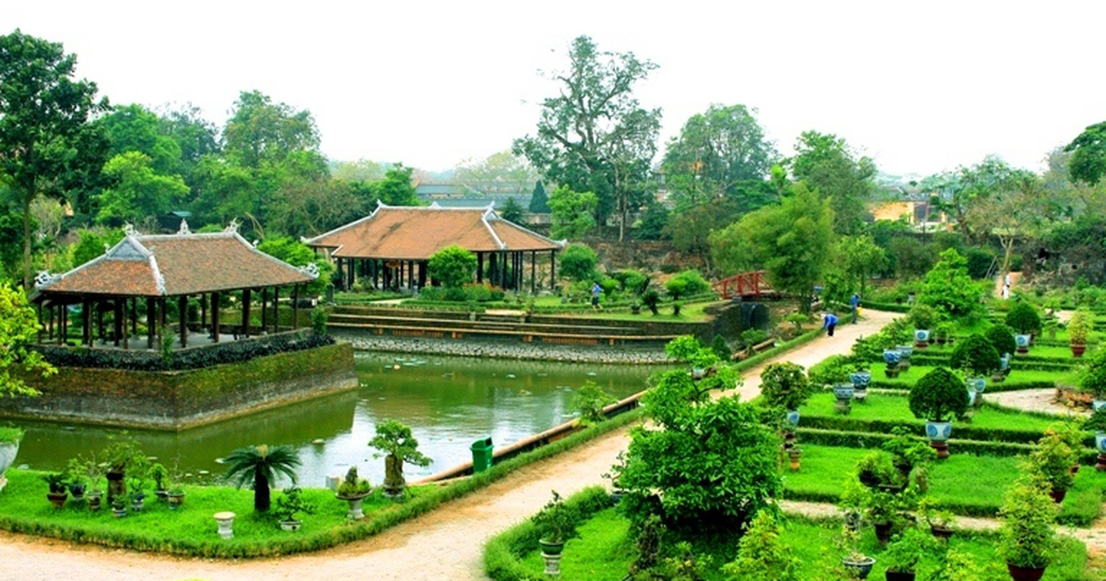
Hiểu nôm na vườn ngự uyển là vườn trong cung vua. Để làm một khu vườn trong cung vua thì ắt hẳn những tiêu chuẩn và sự khắt khe trong việc tạo hình cây cảnh vô cùng cao, chính xác đến từng chi tiết. Khi nhắc đến những khu vườn ngự uyển ở Nhật Bản thì không thể không nhắc đến vườn ngự uyển Kyoto.

Slide 13
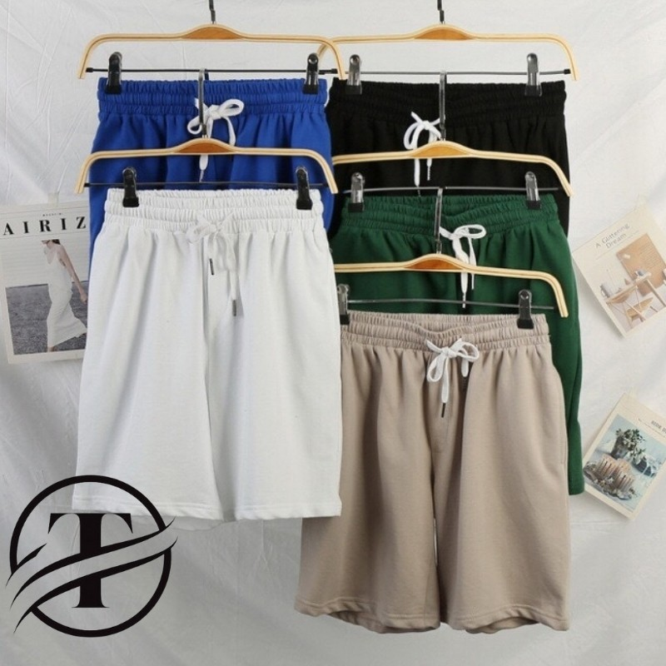
Dải rút là sợi dây may luồn vào mảnh vải để kéo và thu gọn khúc vải đó. Hai đầu dây thường thắt nút để giữ vị trí. Khi cần thì dải rút có thể kéo vào thắt chặt hoặc nới ra buông lỏng. Một loại dải rút phổ biến là dây giầy, khi cần thì buộc chặt để giầy khỏi tuột. Dải rút thường dùng ở viền gấu.

Slide 14
Tìm hiểu bài

Slide 15


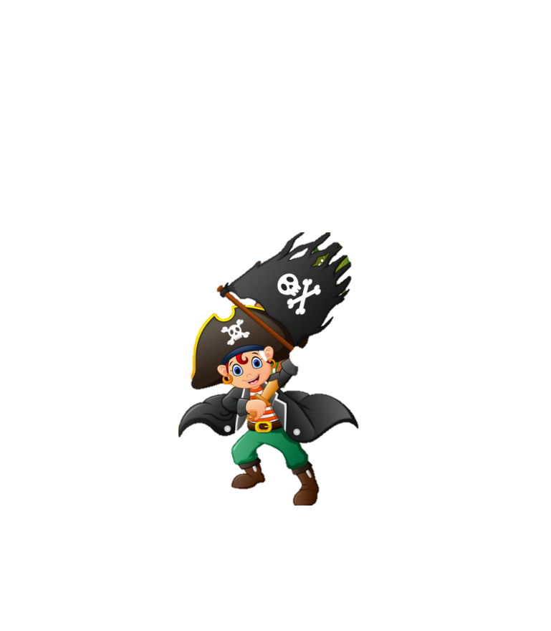

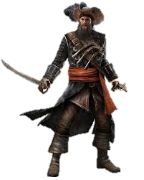
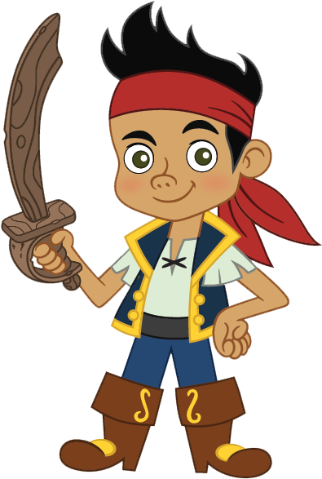
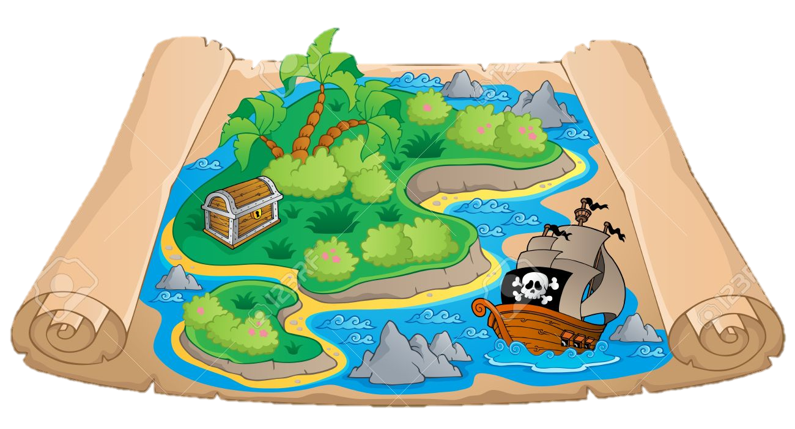
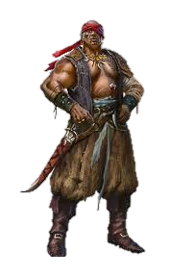
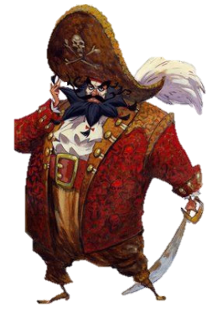

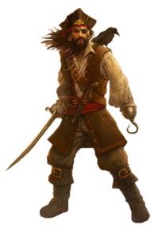
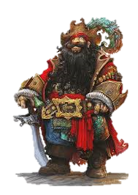


Trò chơi:
Truy tìm kho báu

Slide 16
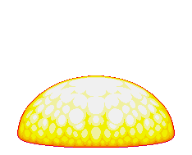
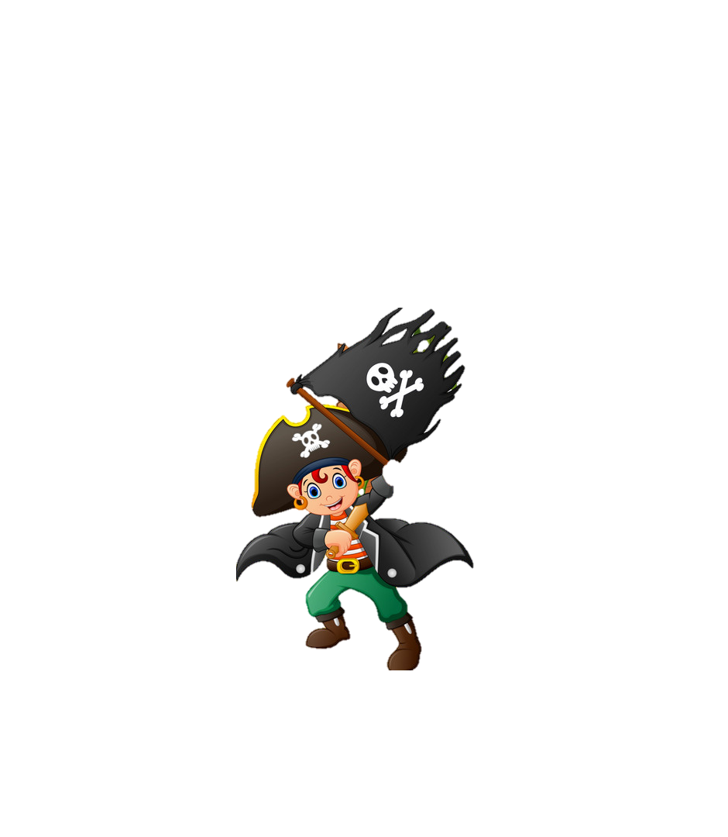
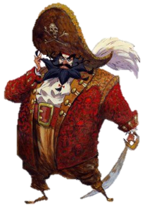


Slide 17




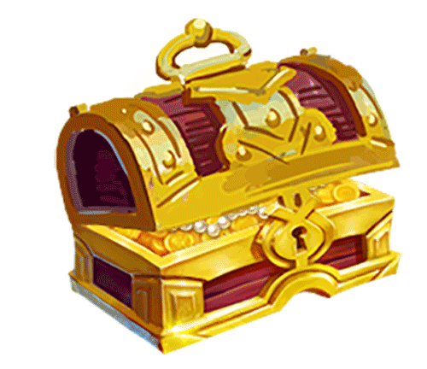

Cậu bé tìm thấy những câu chuyện cười ở đâu?
Ở trong sách vở
Ở xung quanh mình
A.
B.
Ở lời người khác nói
Ở trong những giấc mơ
C.
D.

Slide 18
Nhập câu hỏi ở đây
Thay đổi các câu hỏi
Vì sao những chuyện tưởng chừng nhỏ bé ấy lại buồn cười?
Vì cậu bé kể chuyện rất thông minh, hài hước
Vì cậu bé rất khôn khéo, biết tâm lí mọi người
A.
B.
Vì những chuyện ấy bất ngờ và trái với tự nhiên
Vì mọi người thấy vua cười nên cười theo
C.
D.

Slide 19
Tiếng cười thay đổi cuộc sống ở vương quốc buồn như thế nào?
Những gương mặt tươi tỉnh, rạng rỡ
Chim bắt đầu hót
Tiếng cười thật dễ lây
A.
C.
E.
Những tia nắng mặt trời nhảy múa
Sỏi đá reo vang dưới bánh xe
Hoa bắt đầu nở
B.
D.
F.
B.

Slide 20
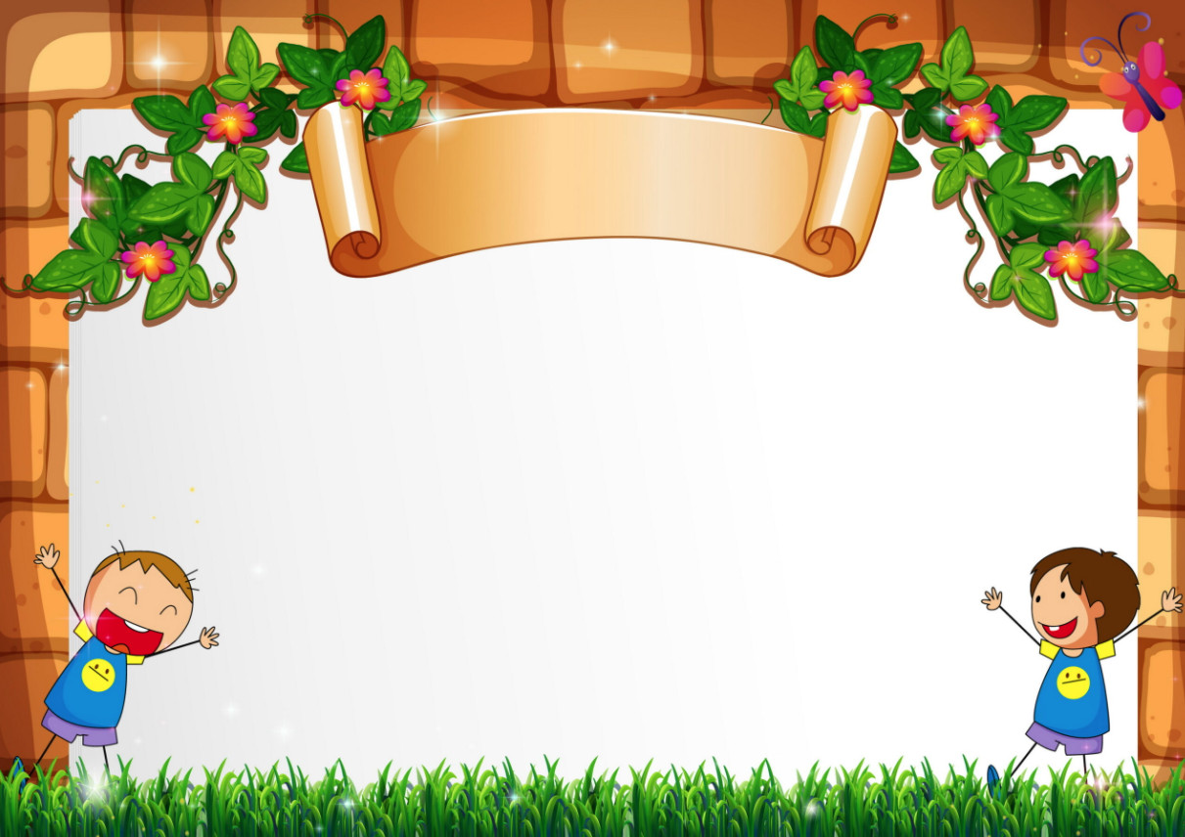
Nội dung
Tiếng cười như một phép mầu làm cho cuộc sống của vương quốc u buồn thay đổi, thoát khỏi nguy cơ tàn lụi.
Nêu nội dung bài học?

Slide 21
Vương quốc thiếu vắng nụ cười (Tiếp theo)
Cả triều đình háo hức nhìn con người phi thường vừa xuất hiện. Hóa ra, đó chỉ là một cậu bé chừng mười tuổi, tóc để trái đào. Nhà vua bèn ngọt ngào bảo cậu:
- Hãy nói cho ta biết vì sao cháu cười được!
- Muôn tâu Bệ hạ, những chuyện buồn cười không thiếu đâu ạ. Ngay tại đây cũng có. Bệ hạ tha cho tội chết, cháu sẽ nói.
- Nói đi ta sẽ trọng thưởng.
Cậu bé ấp úng:
- Chẳng hạn, sáng nay, Bệ hạ đã quên... lau miệng ạ.
Nhà vua giật mình, đưa tay lên mép. Một hạt cơm lăn xuống áo hoàng bào. Các quan đưa tay bụm miệng cười. Đến khi cậu bé chỉ quả táo cắn dở đang căng phồng trong túi áo của quan coi vườn ngự uyển thì ai nấy đều bật cười thành tiếng.
Nhà vua gật gù. Thế rồi, ngắm nhìn cậu bé, ngài bỗng hỏi:
- Này cháu, vì sao nãy giờ cháu cứ đứng lom khom thế?
- Tâu Bệ hạ, ban nãy cháu bị quan thị vệ đuổi, cuống quá nên... đứt dải rút ạ.
Triều đình được mẻ cười vỡ bụng. Tiếng cười thật dễ lây. Ngày hôm đó, vương quốc nọ như có phép mầu làm thay đổi. Đến đâu cũng gặp những gương mặt tươi tỉnh, rạng rỡ. Hoa bắt đầu nở. Chim bắt đầu hót. Còn những tia nắng mặt trời thì nhảy múa và sỏi đá cũng biết reo vang dưới những bánh xe. Vương quốc u buồn đã thoát khỏi nguy cơ tàn lụi.
Theo TRẦN ĐỨC TIẾN

